Slide 1
논대읽 (논문 대신 읽어드립니다)
RESEARCH-MATE Multi-Agent 기반 지능형 논문 학습 서비스
2025.12.17
카카오 x 한국정보과학회 2025 AI 에이전트 경진대회

Slide 2
목차
01
문제 정의 및 솔루션 제안
02
서비스 목표 및 핵심 기능 & 차별점
03
타겟 사용자
04
주요 화면 구성
05
Agentic AI 활용 포인트
06
기술 구성
07
카카오 MCP 활용
08
품질 및 안정성
09
시연

Slide 3
SECTION 01
문제 정의 및 솔루션 제안

Slide 4

문제 정의 및 솔루션 제안
기존 논문 공부 환경의 문제점
논문 공부
어떻게 하지?
arXiv에는 매일 수천 편의 논문이 올라옴
🤦🏻‍♂️
자신의 수준과 관심사에 맞는 논문을 찾기 어려움
논문 간 관계 이해 및 학습 보조 기능의 한계
arXiv: 수학, 물리학, 천문학, 전산 과학, 계량 생물학, 통계학 분야의 출판 전 논문을 수집하는 웹사이트

Slide 5
문제 정의 및 솔루션 제안
Research Mate
논문 공부
너무 쉽다!
Multi-Agent 기반 지능형 논문 학습 서비스
사용자 관심 분야 + 원하는 난이도 기반 논문 탐색
🙆🏻‍♂️
♥️
논문 요약, 설명, 질문 응답을 통한 학습 지원
학습 패턴 분석으로 점진적 성장 유도
여러 Agent 협력으로 전 과정 자동화

Slide 6
SECTION 02
서비스 목표 및 핵심 기능
& 차별점

Slide 7
서비스 목표 및 핵심 기능
“AI가 사용자의 성장 속도에 맞추어 학습 방향을 함께 설계하는 시스템”
오늘의 추천 논문
챗봇
오늘의 학습 조언
사용자의 관심분야,
원하는 난이도를 바탕으로 매일 논문 3편 자동 추천 및
AI 요약 생성
논문 학습 중 궁금한 점은 바로 챗봇에게 질문 가능,
자동 아카이빙
사용자의 패턴을 파악해 새로운 관심 분야 제안, 난이도 변화 제안

Slide 8
차별점 - 기존 서비스
Semantic Scholar
/Connected Papers
Research Rabbit
논문 간 인용/인용 관계를 시각화해
연구 지형을 빠르게 파악 가능
“왜 이 논문이 중요한지 / 어떻게 읽어야 하는지” 같은 학습 지원 및 난이도 조절은 불가능
관심 논문을 기반으로 추천을 확장해
관련 연구를 탐색하기 쉬움
추천 이후의 요약/질의응답/학습가이드가 약해 “추천은 되는데 읽기/이해는 따로”가 됨

Slide 9
기존 서비스는 주로 탐색 단계에 강점이 있고,
이해도 맞춤 학습 / 질문 해결 / 다음 학습 설계는 사용자가 해야 함

Slide 10
차별점 - Research Mate
Semantic Scholar
/Connected Papers
Research Rabbit
관심 논문을 기반으로 추천을 확장해
관련 연구를 탐색하기 쉬움
추천 이후의 요약/질의응답/학습가이드가 약해 “추천은 되는데 읽기/이해는 따로”가 됨
논문 간 인용/인용 관계를 시각화해
연구 지형을 빠르게 파악 가능
“왜 이 논문이 중요한지 / 어떻게 읽어야 하는지” 같은 학습 지원 및 난이도 조절은 불가능
Research - Mate
Multi-Agent 구조를 기반으로
추천-요약-질의응답-학습 피드백을 하나의 프로세스로 통합 제공
사용자의 이해도와 관심사를 지속적으로 파악해
난이도와 주제 범위를 자동 조정 제안

Slide 11
SECTION 03
타겟 사용자

Slide 12

타겟 사용자
💁🏻
학부 2~4학년
💡
난이도별 요약 + 용어 설명 + 챗봇 Q&A로
진입장벽 ⬇️ 이해도 ⬆️
논문 입문 학부생
전문용어/구조가 어려워 막막함
→ 기초부터, 짧고 쉬운 논문으로
시작하고 싶음

Slide 13
타겟 사용자
arXiv에는 매일 수천 편의 논문이 올라오지만
자신의 수준과 관심사에 맞는 논문을 찾긴 쉽지 않음
👩🏻‍🎓
석사 1년차 ~ 박사 과정
💡
관심 분야 맞춤 추천 + 관계/맥락 분석으로
빠르게 핵심 파악
꾸준한 학습을 원하는 대학원생
최신 동향은 보고 싶지만
매일 arXiv 확인할 시간 부족
→ 하루 3편 부담 없이 읽고 싶음

Slide 14
타겟 사용자
arXiv에는 매일 수천 편의 논문이 올라오지만
자신의 수준과 관심사에 맞는 논문을 찾긴 쉽지 않음
👨🏻‍💻
AI/ML 커리어 전환 준비
/ 트렌드 따라가려는 실무자
💡
논문 리딩 습관을 만들고 싶은
취준생/ 주니어 개발자
매일 3편 루틴 + 조언 Agent 피드백으로
습관 형성, 난이도 점진 상승
학습 경로가 없어 혼자 꾸준히 하기 어려움
→ 논문 읽기 루틴이 필요

Slide 15
SECTION 04
주요 화면 구성

Slide 16
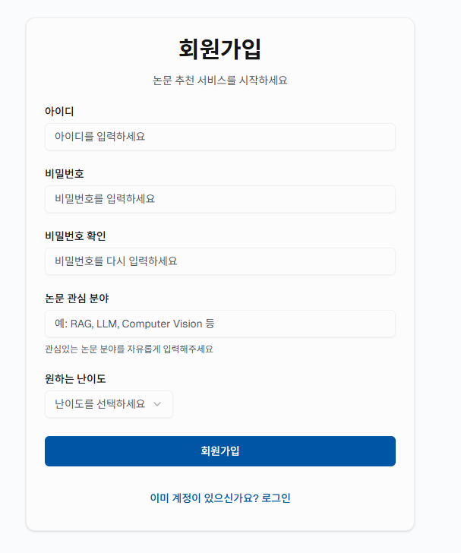
회원가입
개인화 추천을 위한 첫 단계
논문 관심 분야와 원하는 난이도 설정 가능
개인 맞춤형 추천 기반 마련

Slide 17
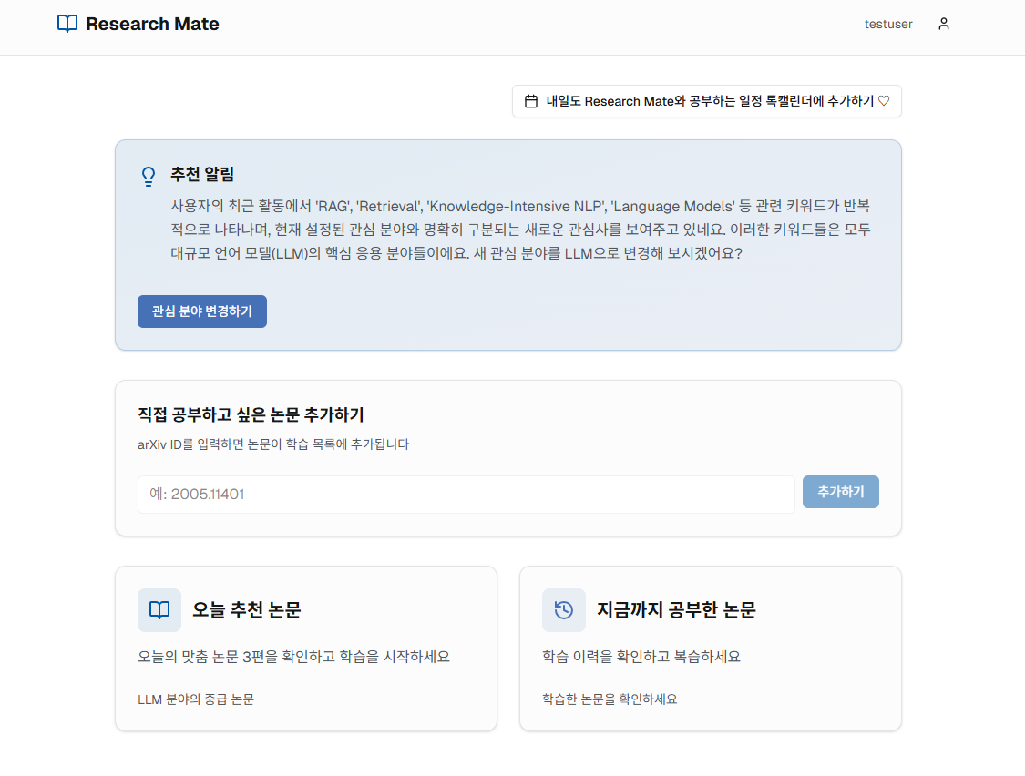
홈
논문 학습을 시작하는 메인 화면
오늘의 조언
관심 분야/난이도 변경 제안
직접 공부하고 싶은 논문 추가하기
arXiv ID 입력 시 학습 목록에 추가

Slide 18
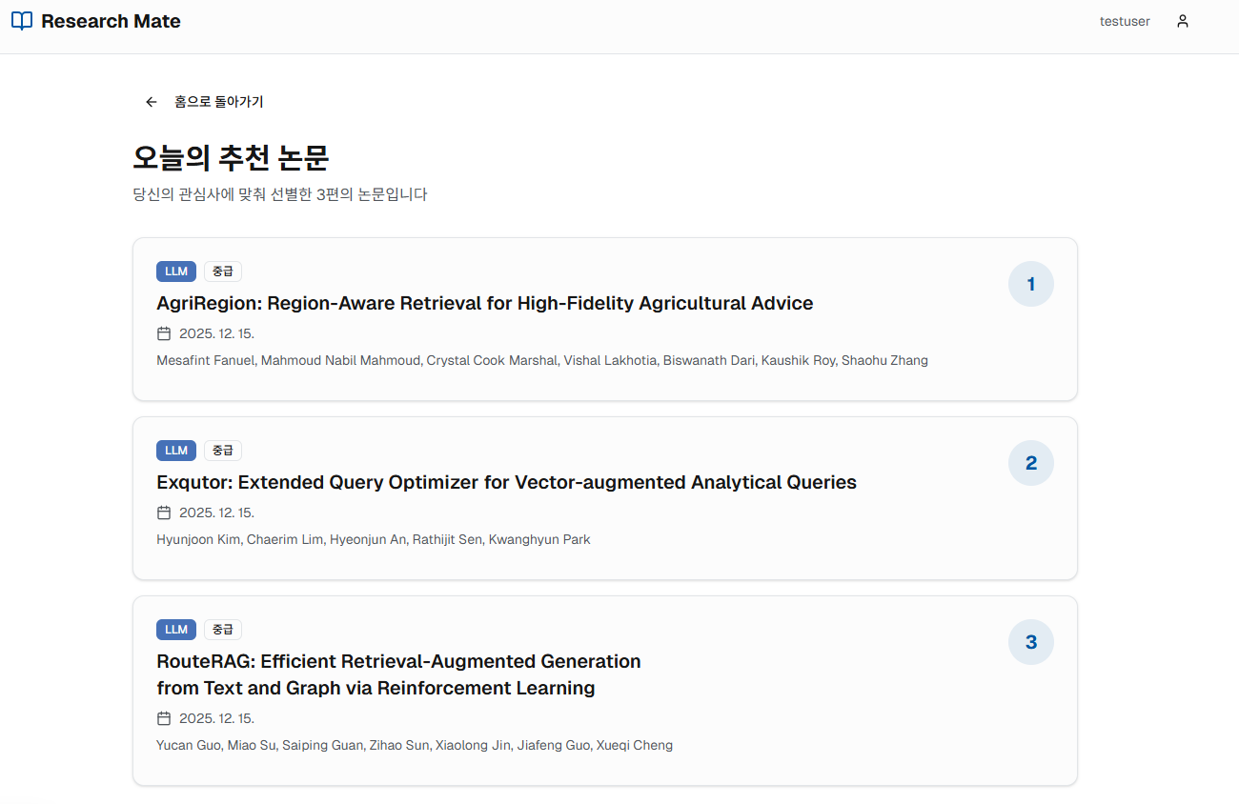
오늘 추천 논문 - 3편의 논문 추천
관심사&난이도를 반영한
하루 3편 논문 추천

Slide 19
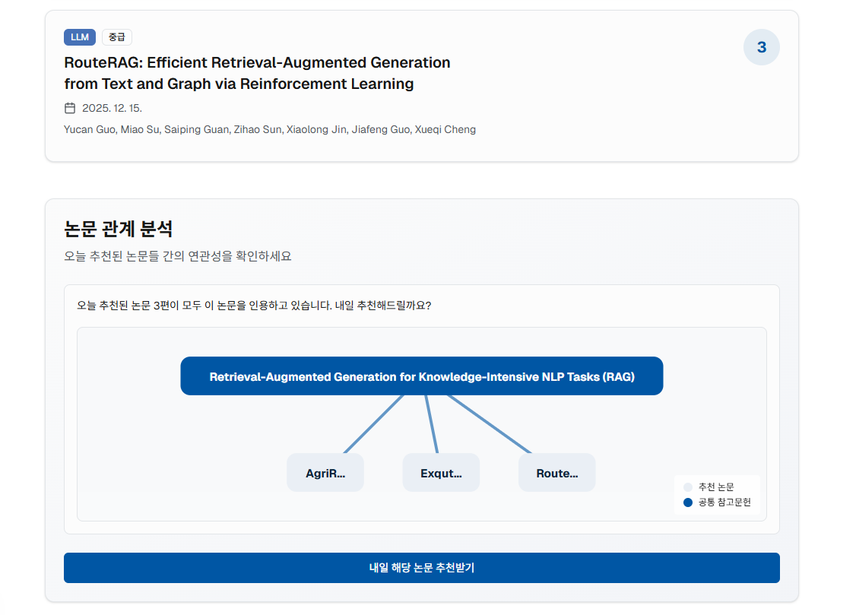
오늘 추천 논문 - 논문 관계 분석
관심사&난이도를 반영한
하루 3편 논문 추천
논문 관계 분석
인용 관계 분석하여 시각화 및
추가로 읽어볼만한 논문 추천

Slide 20
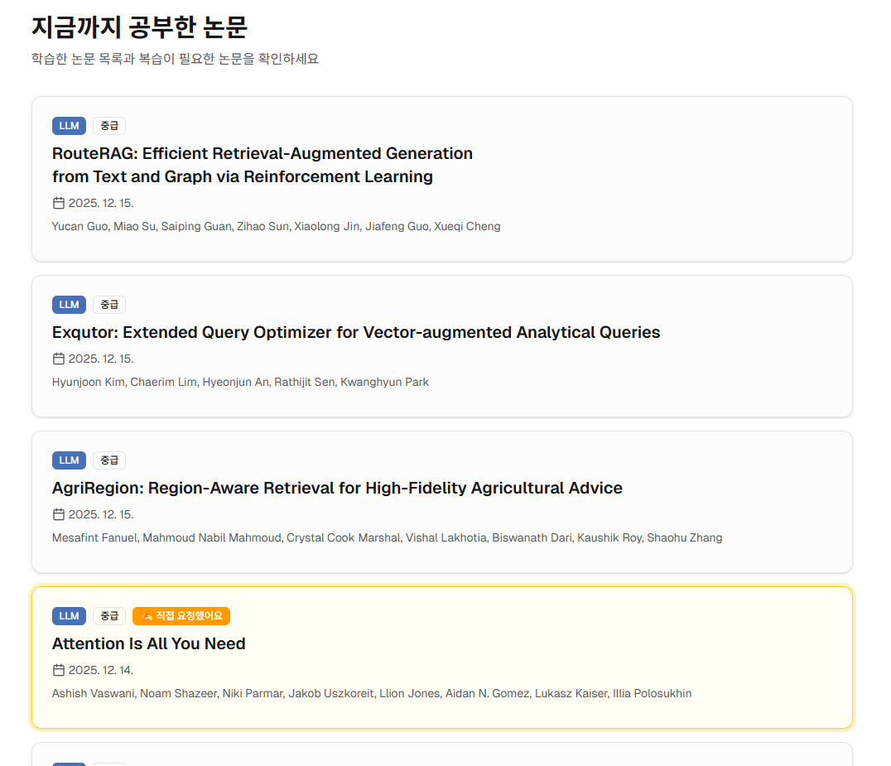
지금까지 공부한 논문
학습 이력을 한눈에 확인하는 논문 아카이브
가입 후 지금까지 학습한 모든 논문 기록 제공
직접 추가한 논문은 UI에 별도 표시

Slide 21
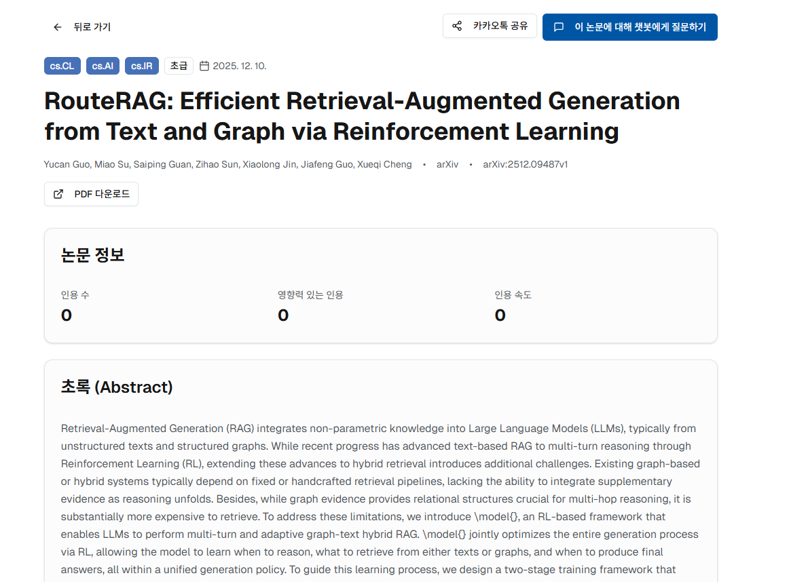
지금까지 공부한 논문 - 논문 상세 페이지
원문부터 AI 설명, AI Q&A 기록까지
한 화면에서
논문 정보
논문 제목, 원문 초록(Abstract),
키워드, PDF URL, 인용 정보 제공
이 논문에 대해 챗봇에게 질문하기
클릭 시 챗봇 페이지로 이동

Slide 22
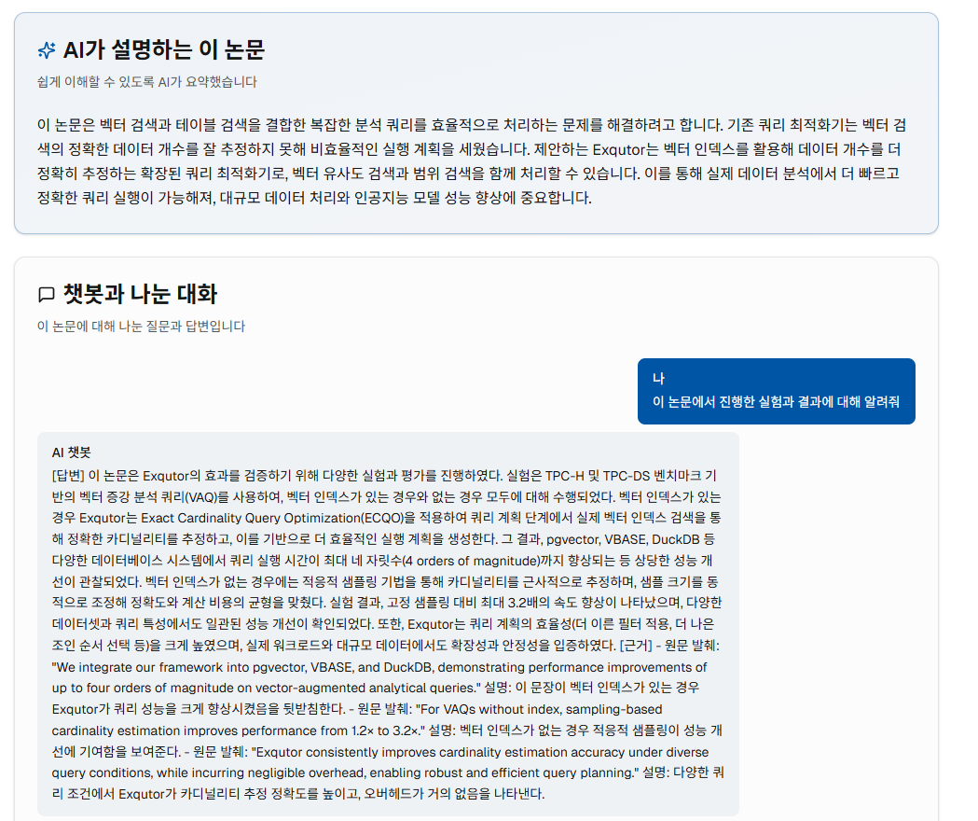
지금까지 공부한 논문 - 논문 상세 페이지
원문부터 AI 설명, AI Q&A 기록까지
한 화면에서
AI가 설명하는 이 논문
논문의 초록을 AI가 한 번 더 사용자의 수준에 맞춰서 설명
챗봇과 나눈 대화
사용자가 나중에도 복습할 수 있도록 챗봇 대화 기록 제공

Slide 23
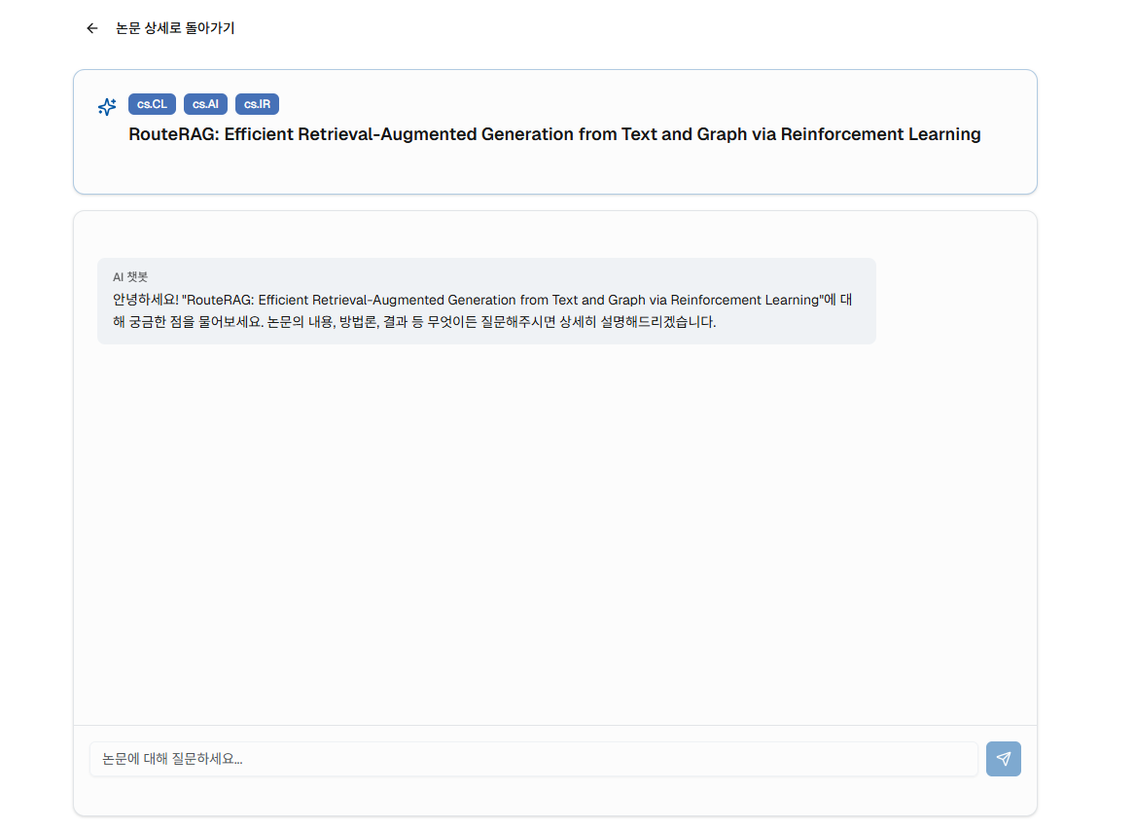
챗봇
논문에 기반한 집중형 질의응답
챗봇
특정 논문에 대한 Q&A 지원
이전 질문과 답변 맥락 유지 -> 연속적인 대화 지원

Slide 24
SECTION 05
Agentic AI 활용 포인트

Slide 25
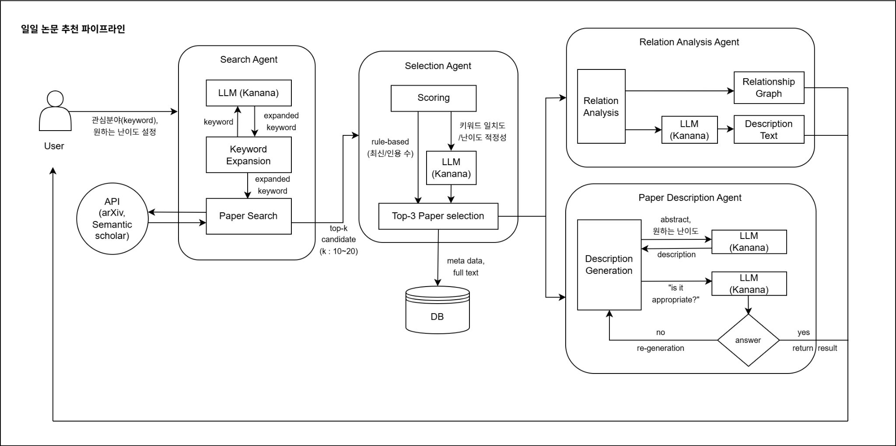
Agentic AI 아키텍처 - 일일 논문 추천

Slide 26
일일 논문 추천 - 검색 Agent
LLM으로 관심 분야 키워드 확장
SEARCH
arXiv API로 논문 검색
키워드 확장 + 논문 후보군 수집
Semantic Scholar API로 메타데이터 보강
=> 최종 10~20개 후보군 구성

Slide 27
일일 논문 추천 - 선정 Agent
정량: 최신성, 인용 수 등
+ 정성: 키워드 일치도, 사용자 난이도 적합성
= 가중치 측정
SELECTION
가중치 통합 스코어링으로 Top-3 자동 선정
정량·정성 가중치로 Top-3 선정
메타데이터 + PDF 전문 텍스트 DB 저장 (arXiv PDF 다운로드 → pdfplumber 텍스트 추출)

Slide 28
일일 논문 추천 - 관계 분석 Agent
Semantic Scholar 기반 인용 관계·공통 참고문헌 분석
RELATION ANALYSIS
이를 기반으로 그래프 데이터 생성
인용 데이터 기반 논문 관계 구성
사용자에게 시각화 및
‘추가로 읽어볼만한 논문’으로 추천

Slide 29
일일 논문 추천 - 논문 설명 Agent
사용자 난이도에 맞춘 초록 요약 생성
PAPER
DESCRIPTION
초급: 핵심 용어 설명 포함 고급: 더 압축적이고 기술적인 요약
난이도 맞춤 요약 + 검증
품질 검증 후 필요 시 자동 재생성

Slide 30
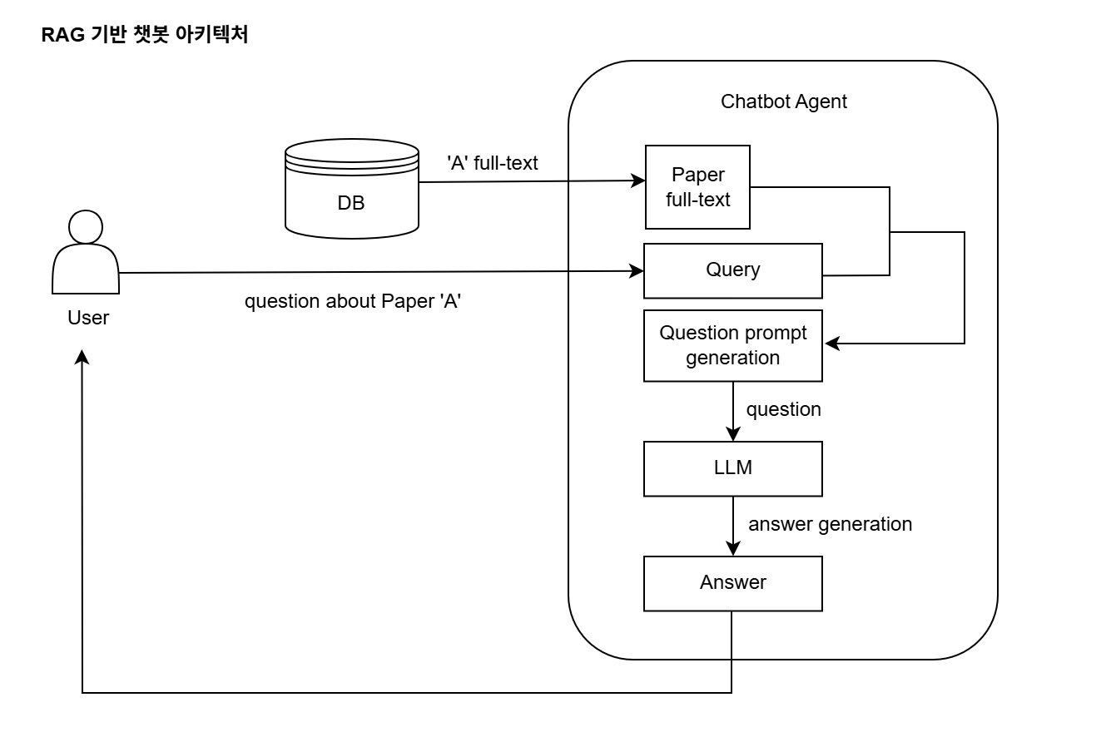
Agentic AI 아키텍처 - 챗봇

Slide 31
챗봇 Agent
논문 상세 페이지에서 챗봇으로 전환
CHATBOT
DB에 저장된 논문 전문 텍스트를 프롬프트에 직접 포함
논문 전문 기반 질의응답
논문별 독립 세션에 최적화된 질의응답 제공

Slide 32

챗봇 Agent : 전문 Q&A
벡터DB 없이 “전문 기반 Q&A”를 택한 이유
-> 설계 포인트: 논문별 세션 최적화를 위한 단순화
논문별 독립 세션 구성에 최적화
복잡도는 낮추면서도 높은 응답 정확도 확보
검색·요약·질의응답이 매끄럽게 이어지는 순환 흐름 유지

Slide 33
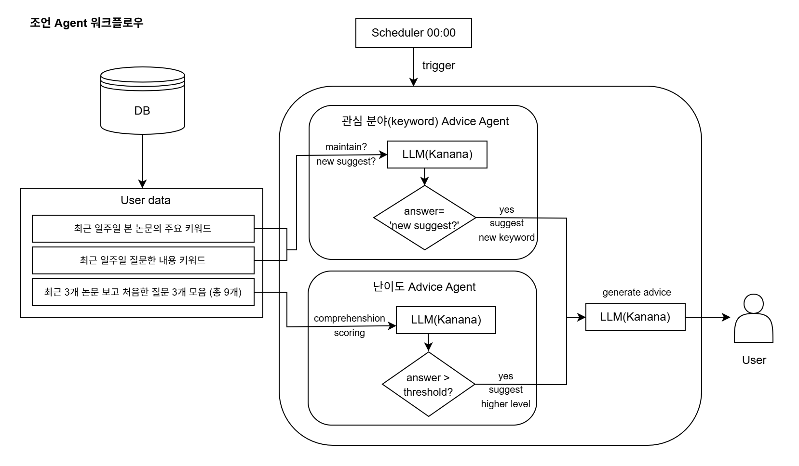
Agentic AI 아키텍처 - 조언

Slide 34
조언 Agent
최근 1주 학습 로그(키워드·질문 패턴) 분석
ADVICE
관심 분야 변화 탐지 → 신규 주제 제안
학습 로그 분석으로 주제·난이도 조정 제안
최근 학습한 3개 논문에 대한 “첫 질문 3개”
기반 이해도 점수 산출
임계값 기반 난이도 상향 또는 조정 안내

Slide 35

Multi-Agent 학습 사이클: 공통 DB
각 Agent는 독립 동작하지만, 공통 데이터 레이어를 공유해 학습 맥락이 자연스럽게 이어짐
-> 공통 DB 레이어가 만드는 “끊김 없는 학습”
DB에 쌓이는 정보
추천 결과: 메타데이터, 전문 텍스트, 선정 스코어
학습 결과: 질문 로그, 이해도 점수, 읽은 키워드 변화
관계 정보: 인용 그래프, 공통 참고문헌, 스토리라인 설명

Slide 36
SECTION 06
기술 구성

Slide 37
기술 구성 개요
논문 수집부터 학습까지, 하나의 흐름으로 연결된 구조
01
02
03
프레임워크
및 기술 스택
사용 모델
MCP/API 연동
Frontend : React
Backend : FastAPI
Database : PostgreSQL
PDF 처리 : pdfplumber
arXiv API
Semantic Scholar API
Agent 간 통신
PlayMCP
LLM : Kanana
(카카오 자체 개발 언어 모델)

Slide 38
01. LLM: Kanana
LLM: Kanana (Kakao Language Model)
검색 Agent
선정 Agent
관계 분석 Agent
키워드 확장
논문-관심 분야 관련도
사용자 이해도 측정
논문 간 인용 관계 분석
논문 설명 Agent
챗봇 Agent
조언 Agent
사용자 맞춤형 요약 생성
논문 기반 질의응답
관심 분야, 난이도 변경 제안
학습 방향 조언
논문 탐색부터 학습 조언까지 전 단계에 활용

Slide 39
01. LLM: Kanana - 강점 활용
한국어 혼용 질의 처리
한국어로 질문해도 영문 논문 용어를 정확히 인식
혼용 질의 상황에서도 자연스러운 설명 제공
한국어 맥락 이해 강점
한국어 맥락과 오타를 고려한 키워드 확장 및
검색 처리 논문 탐색 정확도 향상
한국어 사용자 환경에
최적화된 논문 학습 LLM
난이도별 학습 톤 최적화
사용자 난이도에 따라 설명 스타일을 일관되게 유지

Slide 40
02. 프레임워크 및 기술 스택
🎨Frontend: React
⚙️Backend: FastAPI
컴포넌트 기반 UI 설계
비동기 처리 기반 서버
논문 카드, 챗봇, 논문 관계 그래프
논문 다운로드, 텍스트 추출
모듈화된 화면 구성
RESTful API 제공
기능 단위 확장 및 재사용 용이
서비스 기능 간 연동
반응형 디자인
자동 API 문서화
다양한 디바이스 지원
개발 및 유지보수 효율 향상

Slide 41
02. 프레임워크 및 기술 스택
🗄️Database: PostgreSQL
📄PDF Processing: pdfplumber
핵심 데이터 저장
PDF 텍스트 변환
논문 메타데이터, 사용자 프로필, 학습 기록 관리
arXiv 논문 PDF를 분석 가능한 전문 텍스트로 변환
유연한 데이터 구조
복잡한 레이아웃 처리
JSONB 기반으로 논문 키워드와 질문 이력 저장
표와 다단 구조를 포함한 논문 레이아웃 정확히 추출
빠른 검색 성능
후속 분석 지원
인덱싱 적용을 통한 효율적인 조회 지원
요약 및 질의응답을 위한 정제된 텍스트 제공

Slide 42
03. MCP / API 연동
arXiv API
Semantic Scholar API
논문 메타데이터 수집
메타데이터 보강
논문 검색 결과와 PDF URL 제공
논문 인용 수, 출판년도 정보 추가
논문 원문 다운로드
인용 정보 분석
Python arXiv 라이브러리를 활용한 PDF 다운로드
논문 간 인용 관계 분석에 활용
안정적 요청 처리
공통 참고문헌 탐색
export.arxiv.org 도메인을 사용해 Rate limit 준수
추천 및 관계 분석을 위한 기반 데이터 제공

Slide 43
03. MCP / API 연동
Agent 간 통신
비동기 호출 구조
FastAPI 기반 순차적 Agent 실행
데이터 공유 방식
공통 데이터베이스를 통한 정보 전달
처리 흐름 관리
Agent 간 작업 흐름을 효율적으로 제어

Slide 44
SECTION 07
카카오 MCP 활용

Slide 45
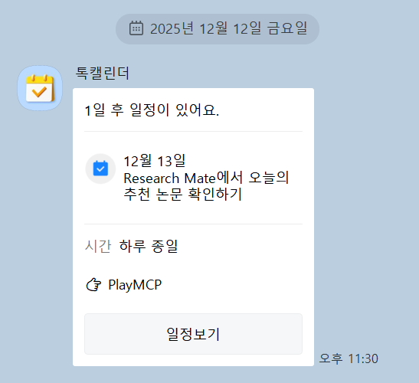
서비스에서의 활용 - 톡캘린더 (CreateEvent)
내일 공부 일정 톡캘린더에 추가(PlayMCP 연동)
내일도 Research Mate와 잊지 않고
공부하고 싶다면 클릭 한 번으로 자동 추가 ♡

Slide 46
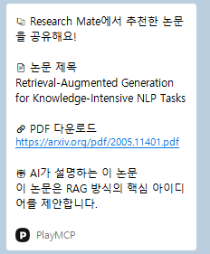
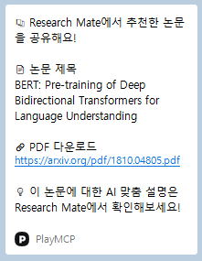
서비스에서의 활용 - 나챗방 (MemoChat)
카카오톡 나챗방 공유 (PlayMCP 연동)
논문이 마음에 들었다면 클릭 한 번으로 나챗방에 개인 아카이빙 ♡

Slide 47
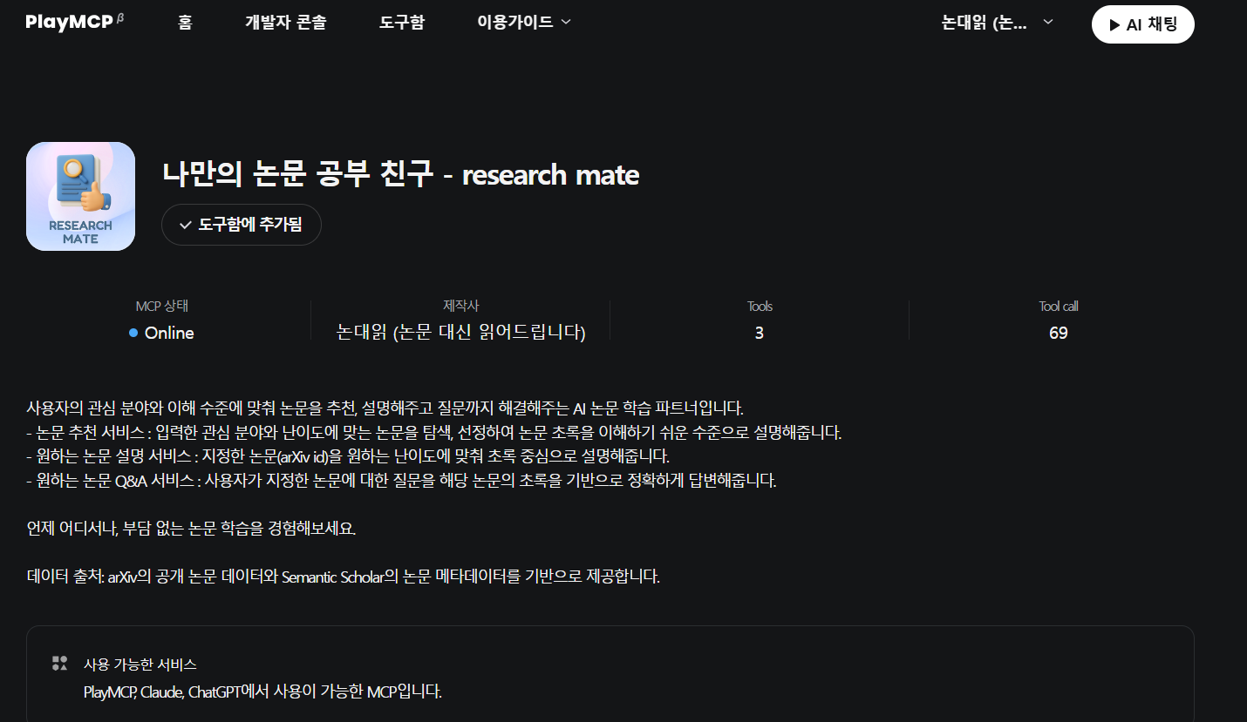
서비스로서의 등록 - Research Mate

Slide 48

서비스로서의 등록 - Research Mate
나만의 논문 공부 친구 - research mate
PlayMCP 기반 논문 학습 기능 제공
누구나 쉽게 서비스를 사용해볼 수 있도록 논문 추천,요약,질의응답 기능을 Play MCP에 API 형태로 제공
💡
사용자는 별도 플랫폼 이동/회원가입 없이
익숙한 커뮤니케이션 환경에서 그대로 학습 가능
-> AI 기반 학습 경험의 대중화 및 서비스 접근성 강화

Slide 49
MCP overview
논문 추천
논문 요약
논문 질의
관심 키워드·난이도 기반 논문 1개 추천
arXiv/PDF 기반 난이도별 요약 생성
논문 초록 기반 즉답 Q&A
최신성·관련도 반영 선정
& 제목/저자/AI 설명/arXiv id 제공
검색 없이 초록 근거로 답변
핵심 내용·주요 기여 정리
& 초급 용어 설명 포함

Slide 50
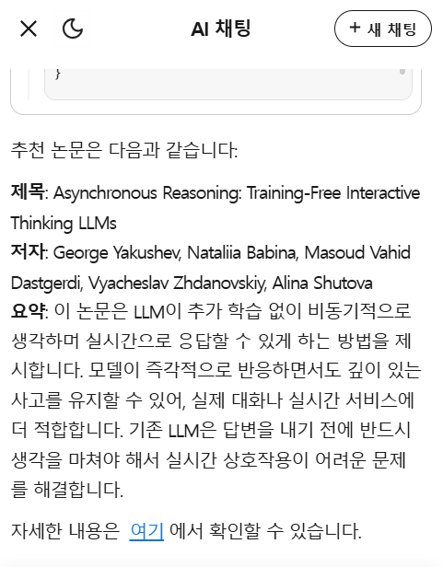
MCP 설명
“LLM 분야 논문 쉬운 난이도로 추천해줘”
1> 논문 추천 MCP
사용자 관심 분야와 난이도를 입력받아 추천 논문 1편을 반환
Input | 관심 분야 키워드 (ex. “RAG evaluation”, “multimodal agent”) 사용자 난이도(초급/중급/고급)
Output | 추천 논문 1편 (제목, 저자, AI 설명, arXiv ID)

Slide 51
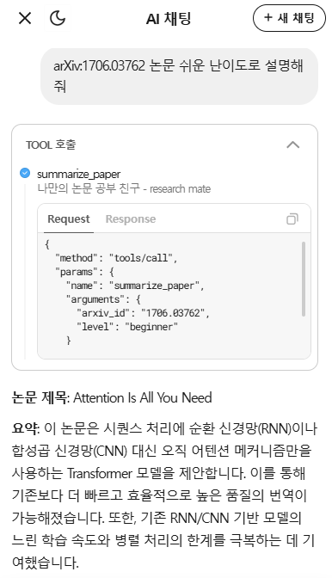
MCP 설명
“arXiv: 1706.03762 논문
쉬운 난이도로 설명해줘”
2> 논문 요약 MCP
arXiv ID 또는 PDF URL을 입력받아 난이도별 맞춤 AI 요약 생성
Input | arXiv ID 또는 PDF URL 사용자 난이도(초급/중급/고급)
Output | 난이도별 요약 (핵심 내용, 주요 기여, 용어 설명(초급), 기술적 압축 요약(고급))

Slide 52
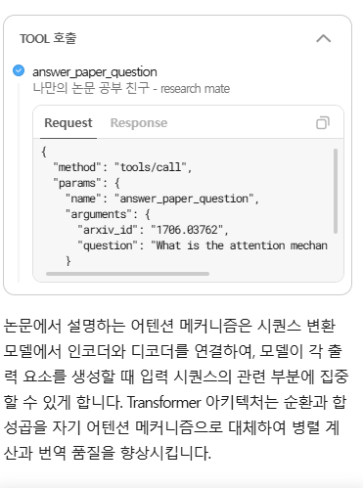
MCP 설명
“위 논문에서 말하는
어텐션 메커니즘이 뭐야?”
3> 논문 질의 MCP
논문 ID와 질문을 입력받아 논문 전문 기반 답변을 생성 AI채팅 특성상 arXiv id를 사용자가 직접 이야기하지 않아도 맥락에 따라 자동 tool 호출 가능
Input | 관심 분야 키워드 (ex. “RAG evaluation”, “multimodal agent”) 사용자 난이도(초급/중급/고급)
Output | 추천 논문 3편 (제목, 저자, 초록, arXiv ID, PDF URL)

Slide 53

상업적 이용 - B2C 타깃
핵심 타깃은 B2C 월 구독제 개인 사용자 시장
PRO
표·그래프·이미지 해석 업그레이드(Kanana-v) Figure/Table별 핵심 주장, 실험 설정, 결과 해석을 자동 정리 논문 음성 Q&A(Kanana-o) “이 그림이 의미하는 바”를 말로 물으면 실시간 답변 핵심만 음성 요약/리딩(Kanana-o) 이동 중 5~7분 “오디오 브리핑” 형태로 들으며 학습 발표 리허설(Kanana-o) 발표 대본을 읽으면 예상 질문/꼬리질문 + 피드백 제공

Slide 54
SECTION 08
품질 및 안정성

Slide 55
품질 및 안정성
1. 검증 Agent
일일 논문 추천 파이프라인에서 검증 Agent를 사용함으로써 사용자가 원하는 의도에 맞게 잘 생성되었는지 검증
2. 규제 프롬프팅
챗봇의 모든 답변은 db에 저장된 논문 전문을 기반으로 생성, 근거도 함께 제시
환각을 줄이고 사용자도 근거를 빠르게 확인할 수 있도록 함
+ 유해한 요청 자동 거부 (“kanana가 답변할 수 없는 질문입니다”)
3. 자동 fallback
여러 agent를 연결해서 사용하는만큼, 중간에 실패되더라도 자동으로 fallback 될 수 있는 경로 마련

Slide 56
평가
작업 성공률 - 시스템은 잘 동작하는가?
playMCP에 등록한 Research-Mate 툴 50번 사용
실패없이 100% 정상 응답
로컬 프론트/백엔드에서 user 5명 생성, 모든 API에 요청
100% 정상 처리
결과 품질 만족도 - 실제로 쓸 만한가?
논문을 보는 주변인들(대학원생, 학부생) 총 20명에게
프로토타입 사용 경험 제공
실제 사용 의향 100%
챗봇의 응답에 대한 만족도 100%

Slide 57
SECTION 09
시연
데모 환경
OS: Windows 11
Platform: Web (로컬 개발 환경에서 실행)
Browser: Microsoft Edge
Note: 서비스 구조는 배포 환경을 전제로 설계

Slide 58
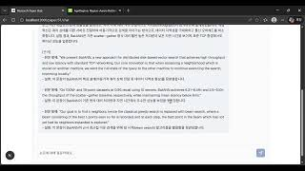
Notes:
유튜브 영상으라 넣을 경우에는

Slide 59



Team 논대읽
백서연
안연수
위지우
서비스 기획 및 AI Agent 아키텍처 구성
프론트엔드 개발
PlayMCP에 MCP 서버 등록
서비스에 PlayMCP 툴 연동
서비스 제안서 기획 및 작성
AI Agent 개발
백엔드 개발
시스템 아키텍처 구성 및 파이프라인 구축
AI Agent 개발
백엔드 개발
발표

Slide 60
감사합니다.

Slide 61
Q & A

